Slide 1

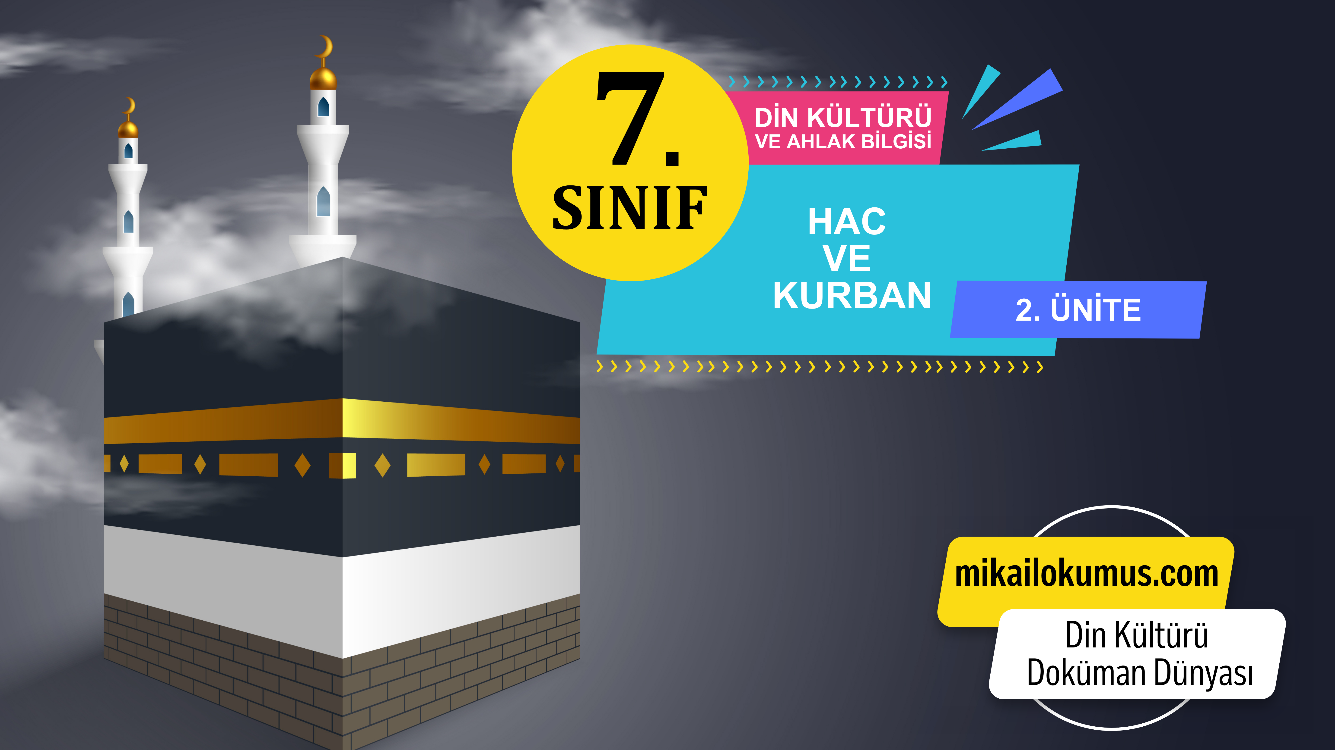

Slide 2

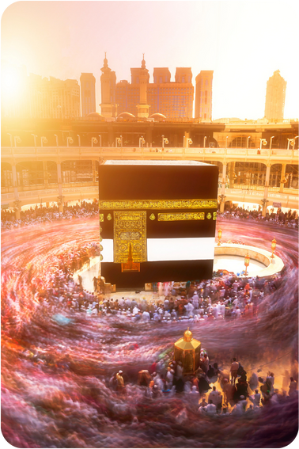
2. KONU: HACCIN YAPILIŞI
• Hac, Mekke’deki bazı mekânların belirli günlerde ibadet yapılması ile gerçekleşir. Bu nedenle bazı mekân ve kavramların öğrenilmesi gerekmektedir.
• Kur'an-ı Kerim'de farz olarak belirtilen hac ibadetinin yapılışını peygamberimiz Hz. Muhammed (s.a.v.) öğretmiştir.
• Şimdi hac ibadeti için bilinmesi gereken önce mekânlara daha sonra diğer kavramlara bakalım.
Bu içeriklerin daha fazlasına GÜNAY YAYINLARI Bumerang Konu Anlatımlı Din Kültürü ve Ahlak Bilgisi kitabından ulaşabilirsiniz.

Slide 3
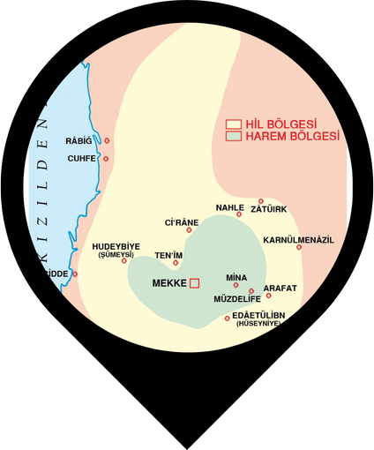
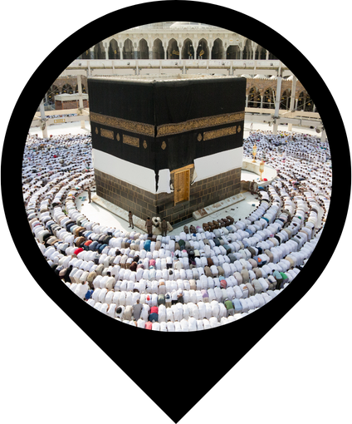
2. KONU: HACCIN YAPILIŞI
Hac için uyulması gereken yasakların başladığı Mekke etrafındaki sınırlardır.
Allah’a (c.c.) ibadet için yeryüzünde yapılan ilk mabettir. Aynı zamanda “Allah’ın evi” anlamına gelen Beytullah da denilmektedir.
Mikat sınırı
Kâbe
Bu içeriklerin daha fazlasına GÜNAY YAYINLARI Bumerang Konu Anlatımlı Din Kültürü ve Ahlak Bilgisi kitabından ulaşabilirsiniz.

Slide 4
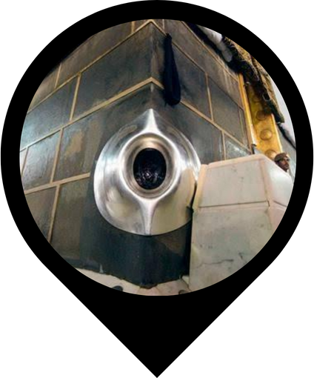
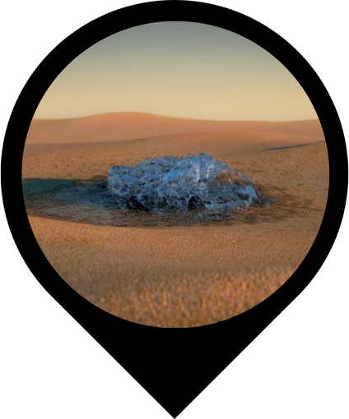
2. KONU: HACCIN YAPILIŞI
Kâbe’nin güneydoğu köşesinde bulunan siyah bir taştır. Cennetten geldiği rivayet edilir.
Hz. Hacer’in oğlu Hz. İsmail (a.s.) için su aradığı anda yerden çıkan kaynak suyudur. Kâbe’nin yanında bulunur.
Hacerü'l-esved
Zemzem
Bu içeriklerin daha fazlasına GÜNAY YAYINLARI Bumerang Konu Anlatımlı Din Kültürü ve Ahlak Bilgisi kitabından ulaşabilirsiniz.

Slide 5
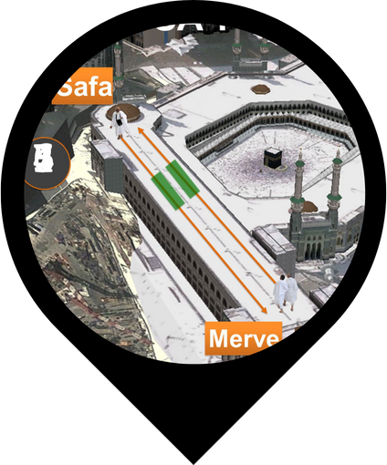
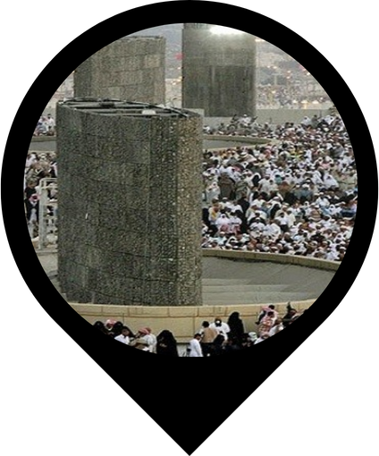
2. KONU: HACCIN YAPILIŞI
Kâbe’nin hemen yanında bulunan, Hz. Hacer’in (r.a.) oğlu Hz. İsmail’e (a.s.) su aramak için çıkıp etrafa bakındığı iki tepedir.
Kâbe ile Arafat arasında yer alan şeytan taşlama ve kurban kesme ibadetlerinin yapıldığı yerdir.
Safa-Merve Tepeleri
Mina
Bu içeriklerin daha fazlasına GÜNAY YAYINLARI Bumerang Konu Anlatımlı Din Kültürü ve Ahlak Bilgisi kitabından ulaşabilirsiniz.

Slide 6
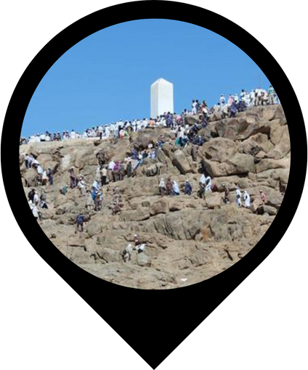
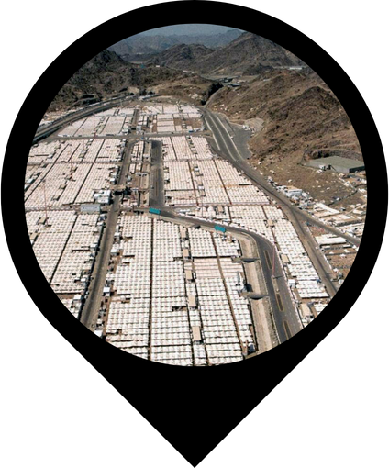
2. KONU: HACCIN YAPILIŞI
Mekke’nin doğusunda bulunan, hacı adaylarının arife günü beklemek için gittikleri, mahşer meydanını andıran yerdir. Burada öğle ve ikindi namazları birlikte kılınır.
Arafat ile Mina arasında yer alan bir yerdir. Hacı adayları burada bir miktar dururlar ve şeytan taşlamak için taş toplarlar. Akşam ile yatsı namazları burada birlikte kılınır.
Arafat
Müzdelife
Bu içeriklerin daha fazlasına GÜNAY YAYINLARI Bumerang Konu Anlatımlı Din Kültürü ve Ahlak Bilgisi kitabından ulaşabilirsiniz.

Slide 7
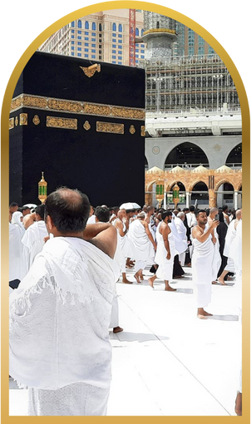
2. KONU: HACCIN YAPILIŞI
• İhram, haram kılmak, yasaklamak, kendini sakındırmak gibi anlamlara gelmektedir.
• Hac ibadeti yapılırken bazı davranışların belirli bir süreliğine yasak olması anlamına gelmektedir.
• İhramlı olunan süre boyunca saç ve sakal tıraşı olmak, tırnak kesmek, oje sürmek bitkileri koparmak, avlanmak, koku sürünmek, kavga etmek ve kavga etmek gibi bazı davranışlar yasaktır.
İhram
Bu içeriklerin daha fazlasına GÜNAY YAYINLARI Bumerang Konu Anlatımlı Din Kültürü ve Ahlak Bilgisi kitabından ulaşabilirsiniz.

Slide 8
2. KONU: HACCIN YAPILIŞI
• Bu yasakların başladığı sınırlara mikat, iki parçadan oluşan dikişsiz beyaz elbiseye de ihram kıyafeti denilir. Kadınlar bu kıyafet ile değil günlük kıyafetleri ile ihrama girerler.
• İhrama girmek belirtilen o beyaz elbisenin içine girmeyi değil, yasakların uygulanmaya başlamasını ifade eder. İhramdan çıkmak için erkekler tıraş olurken kadınlar saçlarının ucundan bir miktar kestirirler.
İhram
Bu içeriklerin daha fazlasına GÜNAY YAYINLARI Bumerang Konu Anlatımlı Din Kültürü ve Ahlak Bilgisi kitabından ulaşabilirsiniz.

Slide 9
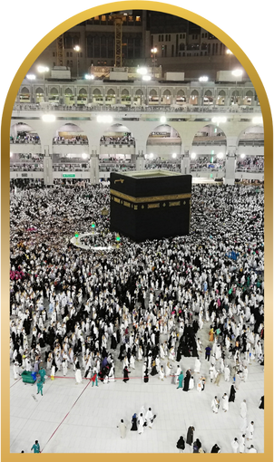
2. KONU: HACCIN YAPILIŞI
• İhram’a giren kimselerin Kâbe’ye varıncaya kadar yol boyunca ettikleri bir duadır. Bu duaya Kâbe’ye varılınca son verilir.
“Lebbeyk Allâhümme lebbeyk! Lebbeyke lâ şerîke leke lebbeyk! İnne’l-hamde ve’n-ni’mete leke ve’l-mülk. Lâ şerîke lek!”
“Buyur Allah’ım buyur! Senin hiçbir ortağın yoktur. Allah’ım buyur! Hamd sana mahsustur. Nimet de senin, mülk de senindir. Senin hiçbir ortağın yoktur.”
Telbiye Duası
Bu içeriklerin daha fazlasına GÜNAY YAYINLARI Bumerang Konu Anlatımlı Din Kültürü ve Ahlak Bilgisi kitabından ulaşabilirsiniz.

Slide 10
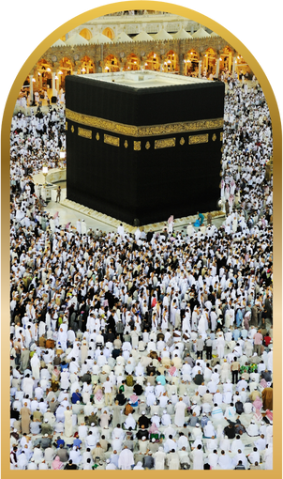
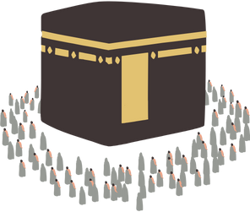
2. KONU: HACCIN YAPILIŞI
• Kâbe’nin köşesinden başlayarak yedi defa Kâbe’nin etrafında dönerek gerçekleştirilen ibadettir. Her bir dönüşe şavt denilir.
• Tavaf esnasında Allah’a (c.c.) dua edilir ve O’ndan bağışlanma dilenir ve Kur’an okunur.
1 Dönüş= 1 Şavt
7 Şavt= 1 Tavaf
Başlangıç noktası
Tavaf ve Şavt
Bu içeriklerin daha fazlasına GÜNAY YAYINLARI Bumerang Konu Anlatımlı Din Kültürü ve Ahlak Bilgisi kitabından ulaşabilirsiniz.

Slide 11
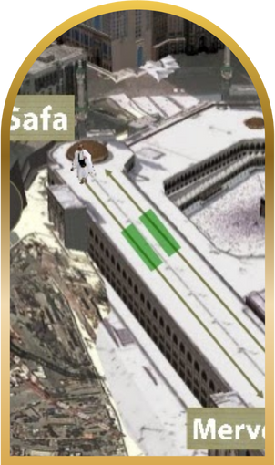
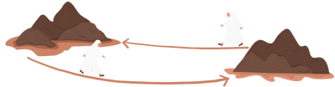
2. KONU: HACCIN YAPILIŞI
• Sa'y, sözlükte “koşmak, çaba göstermek” gibi anlamlara gelir.
• Safa ile Merve tepeleri arasında yedi kez hızlı adımlarla gidip gelmeyi ifade eder. Bu olay Hz. Hacer’in (r.a.) oğlu Hz. İsmail (a.s.) için su araması olayını hatırlatır.
Safa Tepesi
3 gidiş
Merve Tepesi
Başlangıç noktası
4 geliş
Sa'y
Bu içeriklerin daha fazlasına GÜNAY YAYINLARI Bumerang Konu Anlatımlı Din Kültürü ve Ahlak Bilgisi kitabından ulaşabilirsiniz.

Slide 12
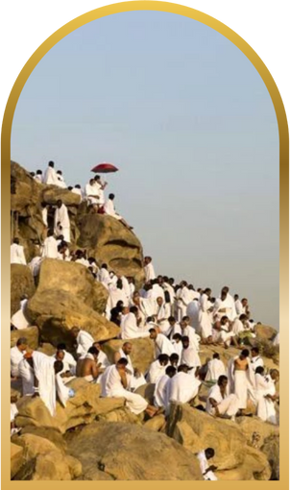
2. KONU: HACCIN YAPILIŞI
• Hacı adayları Kurban bayramı arifesinde Arafat Dağına çıkarlar ve öğlen vaktinden akşam vaktine kadar burada beklerler.
• Arafat'tan sonra Müzdelife’ye geçen hacı adayları kurban bayramının birinci günü güneş doğana kadar burada beklerler. Mahşer meydanını andıran bu bekleyişe vakfe denilmektedir.
Vakfe
Bu içeriklerin daha fazlasına GÜNAY YAYINLARI Bumerang Konu Anlatımlı Din Kültürü ve Ahlak Bilgisi kitabından ulaşabilirsiniz.

Slide 13
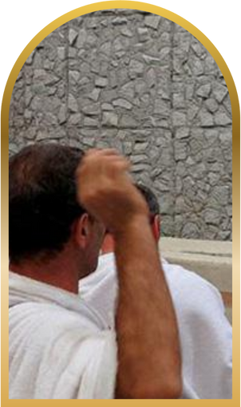
2. KONU: HACCIN YAPILIŞI
• Taşlama, bir bakıma kovma ve uzaklaşma mânâsı taşır.
• Bu ibadet ile “Taşlanmış, kovulmuş olan şeytanın şerrinden Allâh’a sığınırım.” ifadesinde olduğu gibi şeytana tepki gösterilir.
• Kurban bayramının birinci, ikinci ve üçüncü günü Mina'ya gelen hacı adayları günahlardan arınmak ve şeytana başkaldırmak amacıyla sembolik olarak taş atarlar.
Şeytan Taşlama
Bu içeriklerin daha fazlasına GÜNAY YAYINLARI Bumerang Konu Anlatımlı Din Kültürü ve Ahlak Bilgisi kitabından ulaşabilirsiniz.

Slide 14
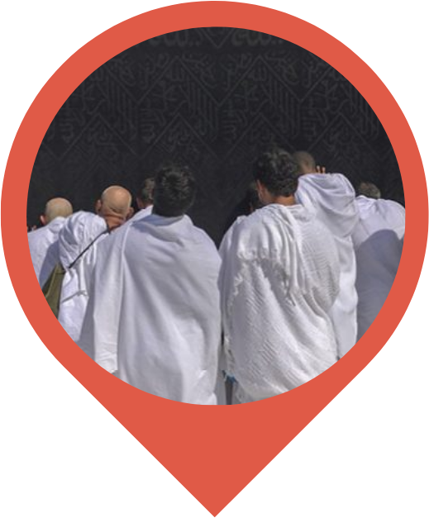
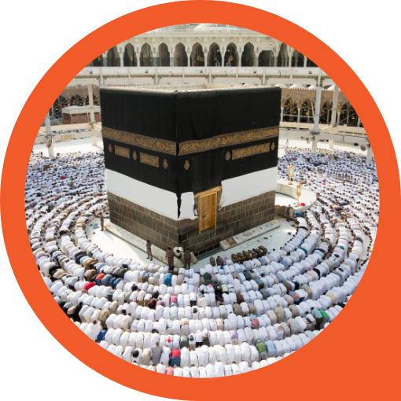
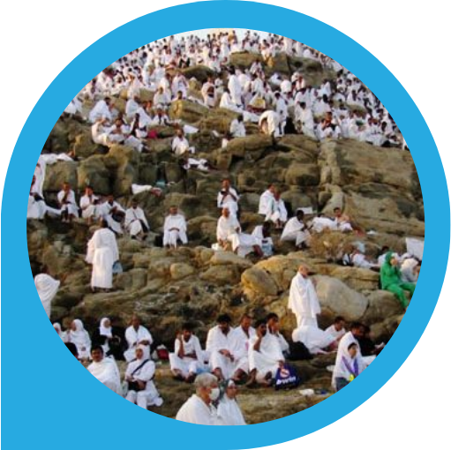
2. KONU: HACCIN YAPILIŞI
Haccın Farzları
Kâbe'yi tavaf etmek
İhram'a girmek
Arafat'ta vakfe yapmak
Bu içeriklerin daha fazlasına GÜNAY YAYINLARI Bumerang Konu Anlatımlı Din Kültürü ve Ahlak Bilgisi kitabından ulaşabilirsiniz.

Slide 15
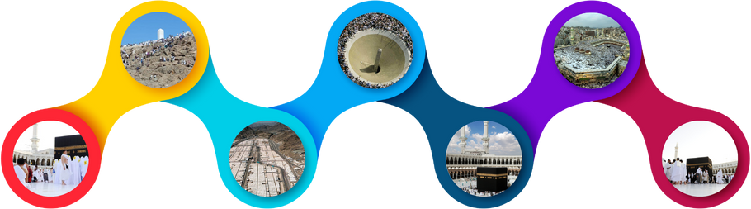
2. KONU: HACCIN YAPILIŞI
Arife günü Arafat’ta vakfe yapılır.
Kurban bayramının birinci günü Mina’da şeytan taşlanır. Sonrasında kurban kesilir.
Tıraş olup ihramdan çıktıktan sonra farz olan Ziyaret Tavafı yapılır.
Mikat sınırında ihrama girilir.
Müzdelife’de sabah namazına kadar vakfe yapılır ve taş toplanır.
Son olarak bir kez daha sa’y yapılır ve bayramın diğer günlerinde de şeytan taşlanır.
Hac tamamlandıktan sonra Mekke’den ayrılmadan veda tavafı yapılır.
Bu içeriklerin daha fazlasına GÜNAY YAYINLARI Bumerang Konu Anlatımlı Din Kültürü ve Ahlak Bilgisi kitabından ulaşabilirsiniz.

Slide 16

2. KONU: HACCIN YAPILIŞI
Örnek
Ayet
“Şüphesiz Safa ile Merve, Allah’ın (dininin) nişanelerindendir. Onun için her kim hac ve umre niyetiyle Kâ’be’yi ziyaret eder ve onları da tavaf ederse bunda bir günah yoktur…”
(Bakara suresi, 158. ayet)
Bu içeriklerin daha fazlasına GÜNAY YAYINLARI Bumerang Konu Anlatımlı Din Kültürü ve Ahlak Bilgisi kitabından ulaşabilirsiniz.

Slide 17
2. KONU: HACCIN YAPILIŞI
Ayetin
Yorumu
• Sa’y, Safa ile Merve arasında gidip gelinerek yapılır.
• Safa ile Merve tepeleri dinimizde kutsal sayılan yerlerdir.
• Hac ve umre yapılırken Safa ile Merve tepeleri ziyaret edilir.
Bu içeriklerin daha fazlasına GÜNAY YAYINLARI Bumerang Konu Anlatımlı Din Kültürü ve Ahlak Bilgisi kitabından ulaşabilirsiniz.

Slide 18

2. KONU: HACCIN YAPILIŞI
BİLGİ NOTU
Haccın Vacipleri:
Say etmek
Şeytan taşlama
Kurban kesme
Veda tavafı
Müzdelife Vakfesi
Bu içeriklerin daha fazlasına GÜNAY YAYINLARI Bumerang Konu Anlatımlı Din Kültürü ve Ahlak Bilgisi kitabından ulaşabilirsiniz.

Slide 19

2. KONU: HACCIN YAPILIŞI
Bumerang / 2. Ünite / Kavratan Testler 2 / Soru 2
Beytullah’ın çevresini
Yedi defa dönmek demek
Lebbeyk lebbeyk nidasıyla
Rabb’e koşup gelmek demek
Bu şiirde altı çizili bölümü karşılayan tanım aşağıdakilerden hangisidir?
A) Kâbe’ye varmadan önce ihram yasaklarının başladığı sınırlara denir.
B) Kâbe’nin güneydoğu köşesinde bulunan siyah taş anlamına gelmektedir.
C) Safa tepesinden başlayarak Merve tepesine doğru dört gidiş, üç geliş olmak üzere yedi kez gidip gelmektir.
D) İhrama giren kişinin Kâbe’ye varıncaya kadar yolculuğu esnasında yaptığı bir duadır.
Bu içeriklerin daha fazlasına GÜNAY YAYINLARI Bumerang Konu Anlatımlı Din Kültürü ve Ahlak Bilgisi kitabından ulaşabilirsiniz.

Slide 20
2. KONU: HACCIN YAPILIŞI
Bumerang / 2. Ünite / Kavratan Testler 2 / Soru 4
Rasim, Din kültürü ve ahlak bilgisi ödevini yapmaktadır. Ödevde haccın farzlarını yazarken Arafat’ta vakfe yapmak ve Kâbe’yi tavaf etmek yazmıştır. Haccın farzının üç tane olduğunu bilen Rasim düşünmüş fakat üçüncüsü aklına gelmemiştir. Hacca giden dedesinin yanına gitmiş. Haccın farzlarını sormuş ve öğrenmiştir.
Buna göre Rasim’in hatırlamadığı haccın farzı aşağıdakilerden hangisidir?
A) Mescid-i Haram’ı ziyaret etmek
B) Mikat sınırlarında ihrama girmek
C) Safa ve Merve tepelerinde sa’y ibadeti yapmak
D) Müzdelife’de vakfe yapıp Mina’da şeytan taşlamak
Bu içeriklerin daha fazlasına GÜNAY YAYINLARI Bumerang Konu Anlatımlı Din Kültürü ve Ahlak Bilgisi kitabından ulaşabilirsiniz.

Slide 21
2. KONU: HACCIN YAPILIŞI
Bumerang / 2. Ünite / Kavratan Testler 2 / Soru 7
Kâbe’ye varmadan önce ihram yasaklarının başladığı sınırlar vardır. Bu sınırlara mikat adı verilir. Hacılar bu sınır noktalarında niyet eder ve dikişsiz, beyaz, iki parçadan oluşan kıyafetlerini giyer. Erkeklerin zorunlu olarak giydikleri bu kıyafetlere ihram denir. Kadınlar ise günlük elbiseleriyle ihrama girerler. Ayrıca niyet etmek ve telbiye duasını okumak da ihrama girmenin gereğidir. İhrama girmek ise haccın farzlarındandır.
Bu parçada aşağıdaki sorulardan hangisinin cevabı yoktur?
A) İhram yasakları nelerdir?
B) Kadınlar nasıl ihrama girer?
C) İhrama girmenin dinî hükmü nedir?
D) İhrama girilen sınırlara ne ad verilir?
Bu içeriklerin daha fazlasına GÜNAY YAYINLARI Bumerang Konu Anlatımlı Din Kültürü ve Ahlak Bilgisi kitabından ulaşabilirsiniz.

Slide 22


2. KONU: HACCIN YAPILIŞI
Aşağıdaki cümleleri Doğru veya Yanlış olarak işaretleyiniz.
 | Zemzem Hz. Hacer’in oğlu Hz. İsmail (a.s.) için su aradığı anda yerden çıkan kaynak suyudur.
 | Müzdelife vakfesi Mina’da günahlardan arınmak amacıyla sembolik olarak taş atmaktır.
 | Saç, sakal ve tırnak kesmek, bitkileri koparmak, avlanmak ihramlı iken yapılması haram olan davranışlardandır.
 | İhram sözlükte birine, “buyur, emrine amadeyim” diye cevap vermek anlamına gelir.
 | Safa ile Merve tepeleri arasında yedi defa gidip gelmektir.
 | Mina; Kâbe ile Arafat arasında yer alan şeytan taşlama ve kurban kesme ibadetlerinin yapıldığı yerdir.
 | Arefe günü ikindi vaktinden bayram sabahına kadar bir süre Arafat'ta bulunmaya vakfe denir.
Bu içeriklerin daha fazlasına GÜNAY YAYINLARI Bumerang Konu Anlatımlı Din Kültürü ve Ahlak Bilgisi kitabından ulaşabilirsiniz.

Slide 23

2. KONU: HACCIN YAPILIŞI
Aşağıdaki kavramları Sözcük Avı bulmacasından bulunuz.
B | E | Z | E | M | Z | E | M | T | R | V
E | A | İ | Ü | Ö | U | X | A | E | G | A
Y | Ü | Q | Ğ | Ü | Q | A | S | G | J | K
T | A | V | A | F | P | Ğ | G | H | Q | F
U | Ğ | X | C | V | N | M | Ö | A | P | E
L | Ü | X | J | G | E | H | Ç | N | X | Q
L | Q | Q | A | T | E | L | B | İ | Y | E
A | W | Ğ | G | A | X | J | G | M | X | J
H | S | F | H | K | J | Q | S | A | G | J
Q | X | V | Ü | İ | A | R | A | F | A | T
İ | H | R | A | M | Q | T | Y | K | Y | Ü
İHRAM
BEYTULLAH
MİKAT
TAVAF
TELBİYE
ARAFAT
SA'Y
MİNA
VAKFE
ZEMZEM
Bu içeriklerin daha fazlasına GÜNAY YAYINLARI Bumerang Konu Anlatımlı Din Kültürü ve Ahlak Bilgisi kitabından ulaşabilirsiniz.

Slide 24

2. KONU: HACCIN YAPILIŞI
Aşağıdaki tanımların karşılığı olan kavramları sırasıyla söyleyiniz.
1
Hac ibadetinde bazı davranışların belli bir süre için haram olması
5
Sa'y
2
Mekke yakınlarında bulunan sınır kapıları
6
Vakfe
3
Hacerü’l Esved’den başlayıp Kâbe’nin etrafında yedi kez dönmek
2
Mikat
4
Allah’a (c.c.) ibadet için yeryüzünde yapılan ilk mabet
3
Tavaf
5
Safa ile Merve tepeleri arasında yedi defa gidip gelmek
1
İhram
6
Arefe günü belirli bir süre Arafat'ta bulunup dua etmek
4
Kâbe
Bu içeriklerin daha fazlasına GÜNAY YAYINLARI Bumerang Konu Anlatımlı Din Kültürü ve Ahlak Bilgisi kitabından ulaşabilirsiniz.

Slide 25
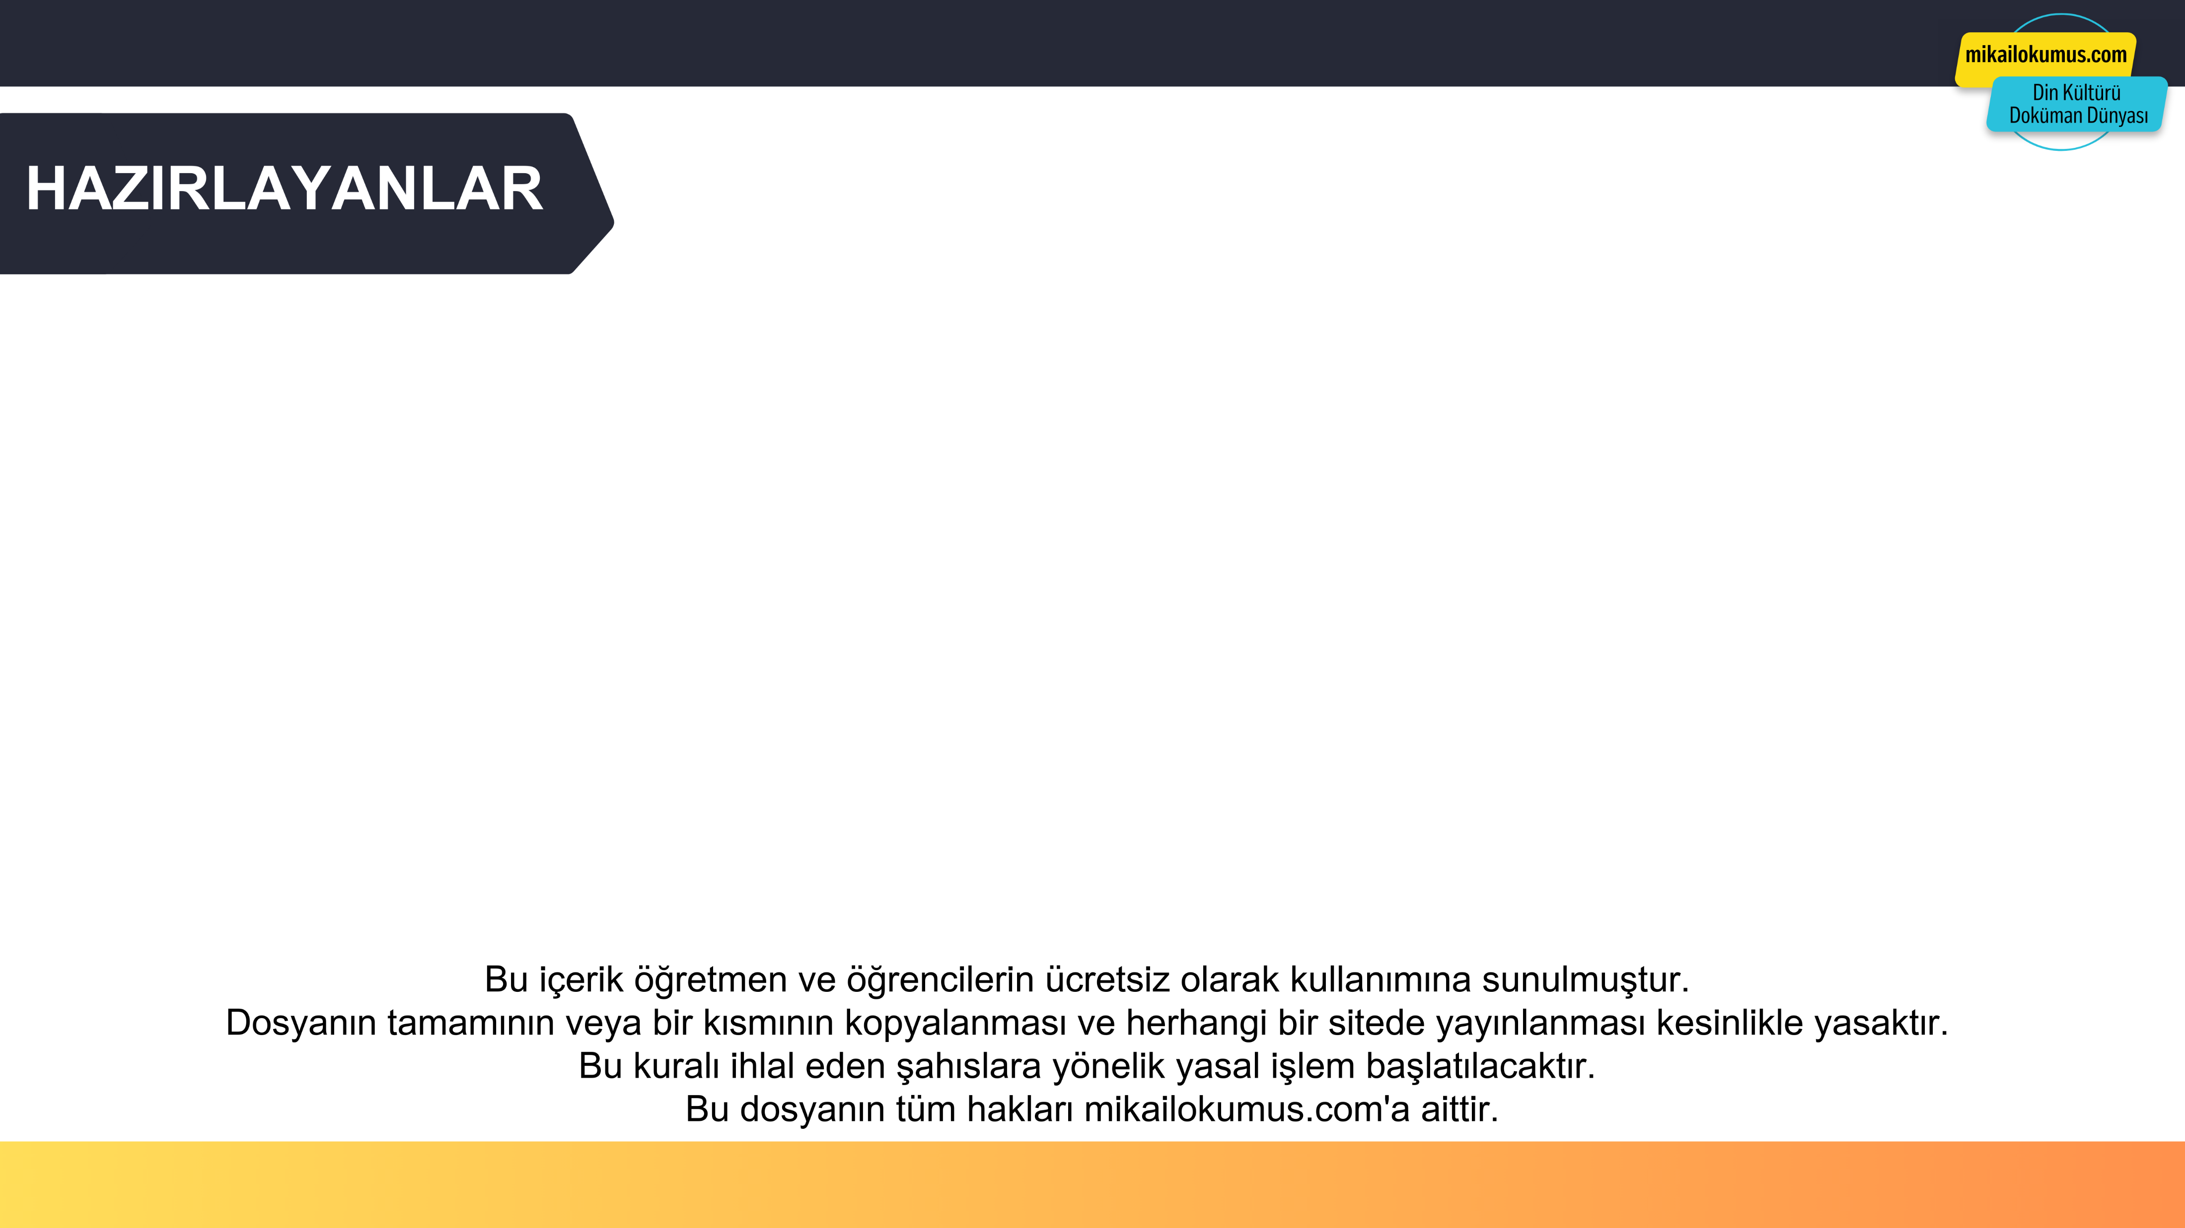

2. KONU: HACCIN YAPILIŞI
Mikail OKUMUŞ
Adem USTAOĞLU
Ekrem BALCI
Bu içeriklerin daha fazlasına GÜNAY YAYINLARI Bumerang Konu Anlatımlı Din Kültürü ve Ahlak Bilgisi kitabından ulaşabilirsiniz.

